Slide 1
Mapové zdroje
Cvičení č. 1
Kateřina Trojanová

Slide 2
Informace
1 neomluvená absence je tolerována (další absence s omluvenkou v IS)
Cvičení budou hodnocena max 55 body – nutný předpoklad pro splnění cvičení je více než 60 % bodů
Náplň cvičení:
Doplnění přednášek
Prezentace
Vypracování cvičení
Zkouška
Písemná
Otázky i na látku z cvičení

Slide 3
Prezentace
Po dvojicích
Cca 10-15 minut
Stručně, ale poutavě
Ukázka vyžití dat – každý z dvojice bude mít názornou ukázku, jak lze využít data z datové sady – 2 různé ukázky
Na závěr shrnutí
O co se jedná
Produkty
Výhody, nevýhody
Přínos
Jak se s daty pracovalo
Každý týden 2 prezentace (+1 záložní)
První dvě prezentace 5.10

Slide 4
Témata prezentací
Atlas Krajiny ČR, Atlas Krajiny SR | Šinkorová, Podborská | 5.10
Produkty ČUZK ‐ datové sady
StreetNet CZE
ČSÚ ‐ obecně + jaká data mají k dispozici | Křapová, Karásková | 5.10
DMVS (Digitální mapa veřejné správy)
Eurogeographics ‐ obecně + projekty: EuroDEM, EuroGeoNames, StateBoundaryofEurope
FAO, OSN ‐ obecně + jaká data mají k dispozici (zejména prostorová)
GEOSS | Neznajová, Romčiaková | 12.10
Možnosti zisku dat ‐ laserové skenování | Sadovská, Zahradník | 12.10
Možnosti zisku dat ‐ služba WFS, jaká data lze pomocí této služby získat, kdo ji nabízí | Severa, Oleownik | 12.10
Porovnání OpenStreetMap, ArcGIS online, kartografických produktů Google | Badin, Huk | 19.10
Mapové zdroje pro tematické mapy ČR (např. VÚV, CENIA, eAGRI,...) | Vojta, Baránek | 19.10
INSPIRE ‐ směrnice, implementační pravidla, národní infrastruktura prostorových dat,… | Halová, Černá | 19.10
ZABAGED | Všianský, Dostál | 26.10
Data200 | Žilka, Riják | 26.10
DMÚ25
EUROSTAT ‐ obecně + jaká data mají k dispozici (zejména prostorová)
GMES/Copernicus | Dvořák, Lysák | 26.10
OneGeology ‐ obecně + mapový portál | Kavan, Kříž | 2.11
Možnosti zisku dat ‐ letecké snímkování, příklady takových dat u nás | Juříková, Konvičná | 2.11
Možnosti zisku dat ‐ služba WMS, jaká data lze pomocí této služby získat, kdo ji nabízí

Slide 5
Opakování přednášky
VGIS
Vojenský geografický informační systém
IRIS
Integrovaný řídící a informační systém
GeMIS
Geografický metainformační systém
VGGFIS
Vojenský geodetický a geofyzikální informační systém

Slide 6
Vojenský geografický informační systém (VGIS)
1. Vektorová data a účelové databáze
2. Výšková data
3. Rastrová data
Nápověda :
D
M
Ú, R
digitální model území v měřítku 1 : 25 000 (DMÚ 25)
digitální model území v měřítku 1 : 100 000 (DMÚ 100)
digitální model území v měřítku 1 : 200 000 (DMÚ 200) – již vyřazen
rastrové digitální ekvivalenty topografických map
registr výškových objektů (RVO)
digitální modely reliéfu DMR-1, DMR-2 – 2,5, DMR-3
a jiné…

Slide 7
Špatné využití mapových zdrojů

Slide 8
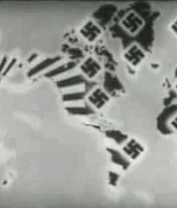
Propaganda
Užití kartografie pro navození šíření hrozby a strachu
http://en.wikipedia.org/wiki/Prelude_to_War

Slide 9
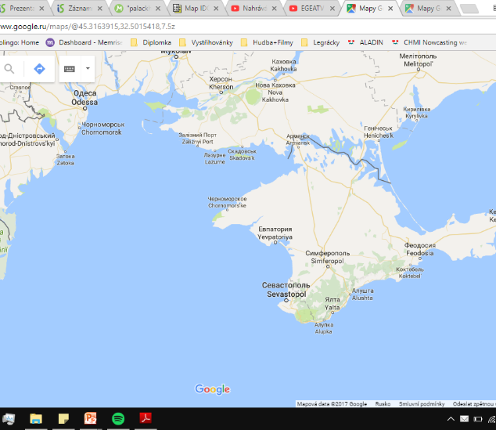
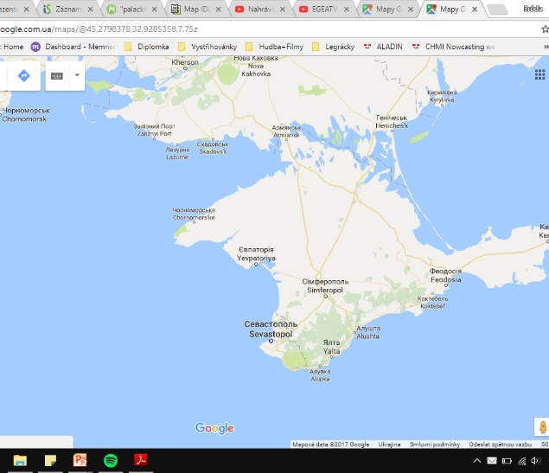
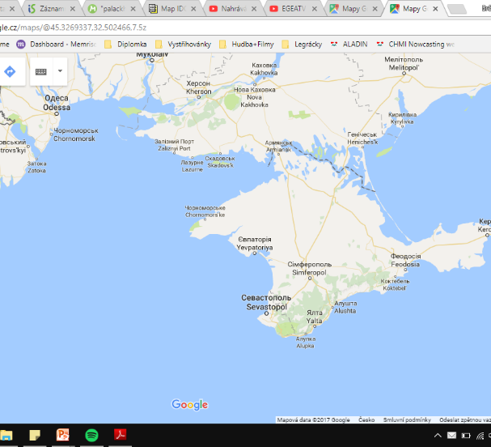
Propaganda
Odlišnosti zobrazení některých sporných území (Google)
Poloostrov Krym – ukrajinská vs. česká vs. ruská verze mapy

Slide 10
Snaha o dezinterpretaci
Způsoby – záměrné použití nevhodných vlastností mapy:
Měřítko
Generalizace
Zobrazení
Legenda, barvy
Data

Slide 11
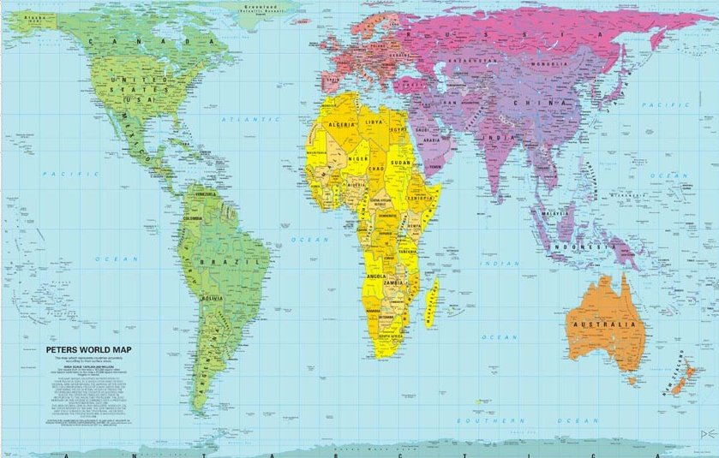
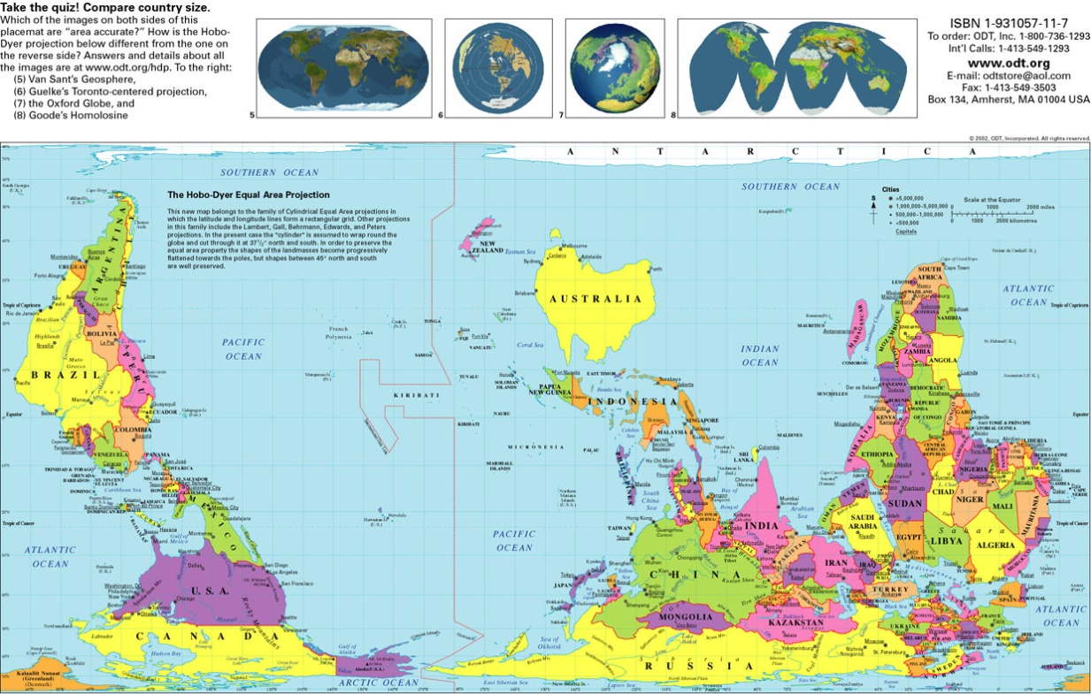
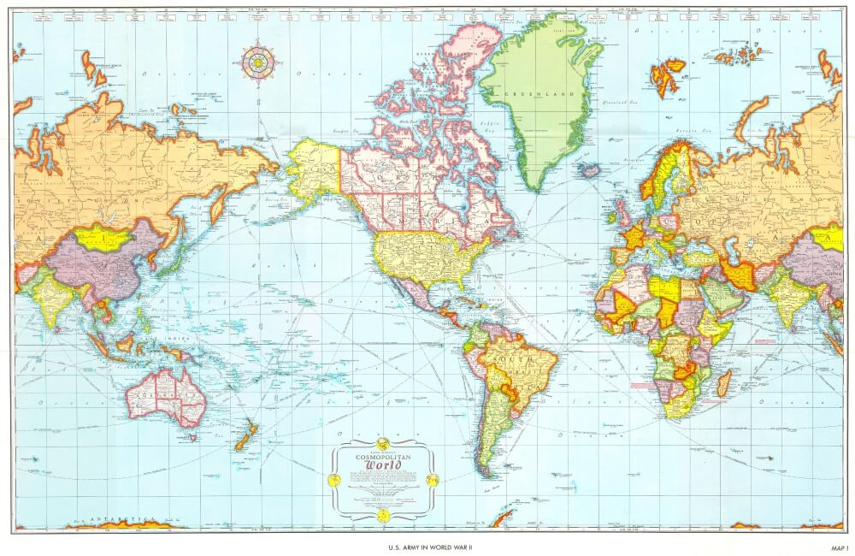
Jiné příklady zavádějící prezentace dat
http://www.hitxp.com/pics/peters-map.jpg
http://flourish.org/upsidedownmap/hobodyer-large.jpg
http://www.look4ward.co.uk/wp-content/uploads/2016/09/132005-1000-14468108581-4O337co-WLn4zxYy4hGouw.jpeg

Slide 12
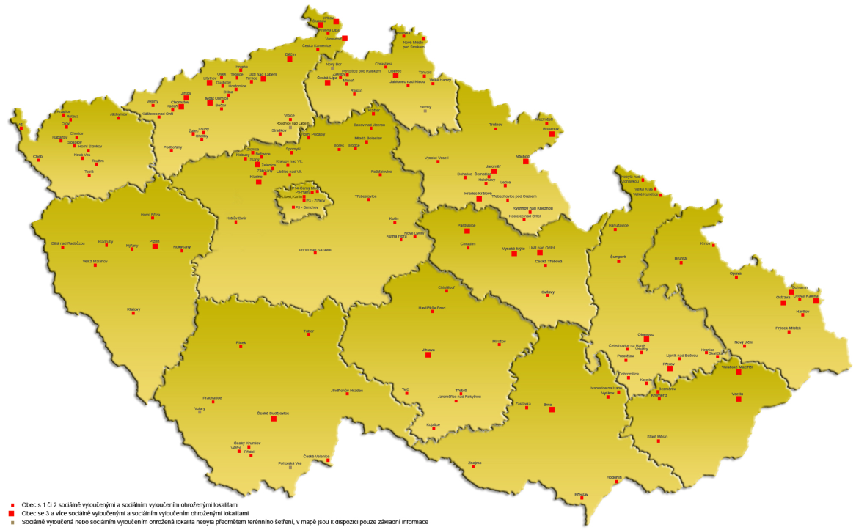
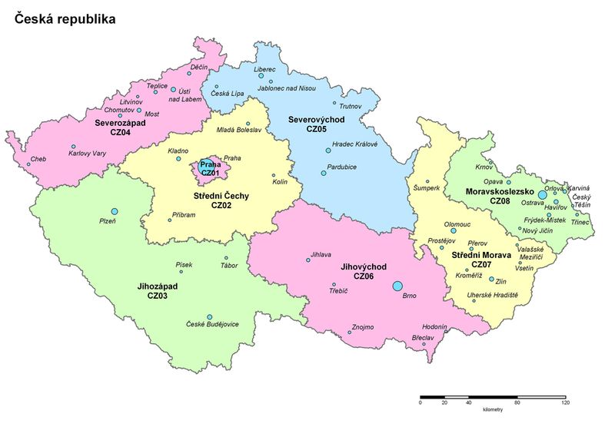
Jiné příklady zavádějící prezentace dat
Nejjižnější část ČR?

Slide 13
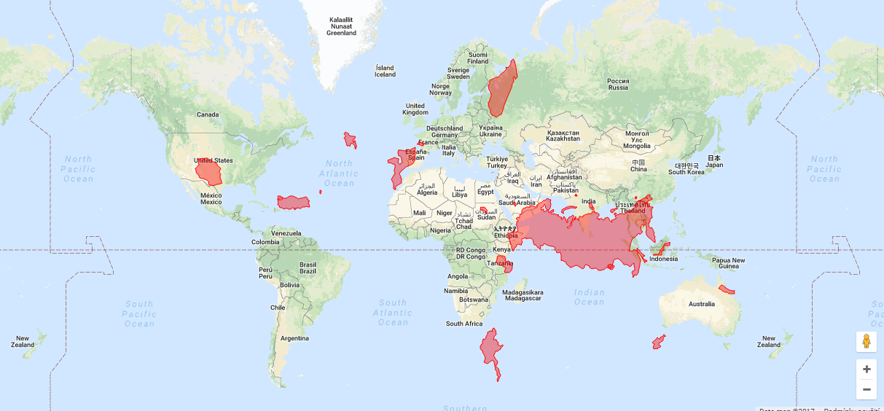
Jiné příklady zavádějící prezentace dat
Zobrazení Mercator
- Silné zkreslení ploch a vzdáleností směrem od rovníku k pólům
http://bramus.github.io/mercator-puzzle-redux/

Slide 14
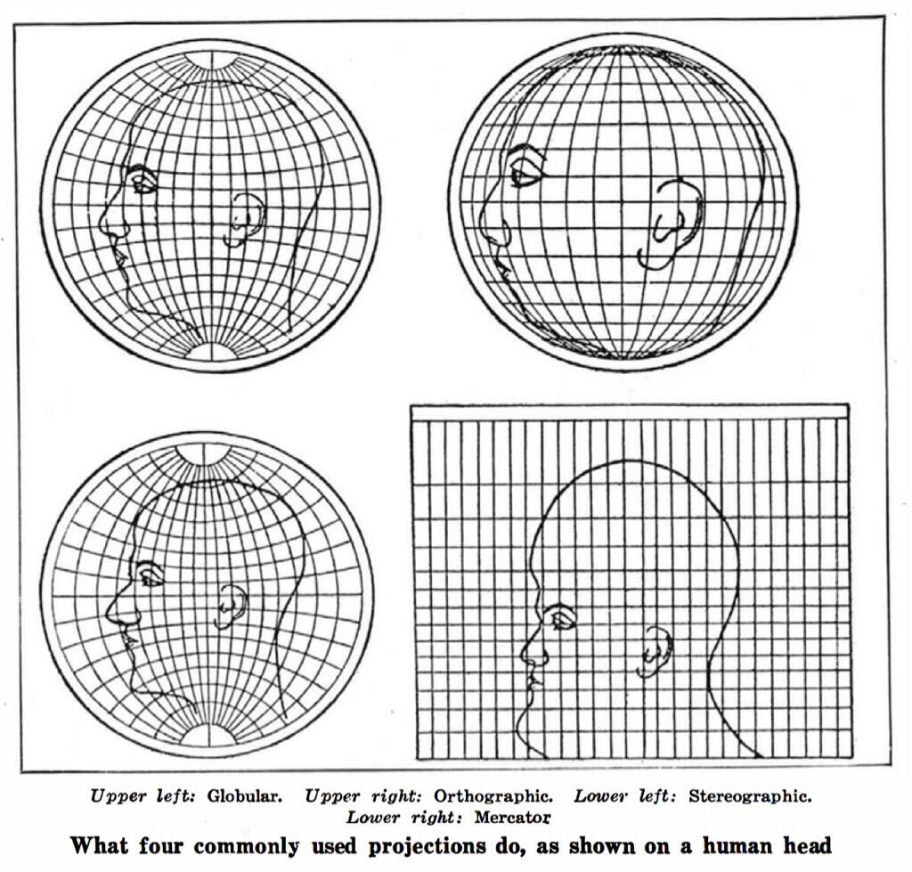
Jiné příklady zavádějící prezentace dat
Použití různých zobrazení
http://bigthink.com/strange-maps/624-this-is-your-brain-on-maps

Slide 15
Úkol
Nalézt zajímavý, názorný příklad využití či zneužití mapy, vizualizace dat a dalších zdrojů…
Do odevzdávárny vložit obrázek/odkaz + komentář a váš názor na mapu (dohromady v ZIPu)
Deadline: 27.9. 23:59

Slide 16
Děkuji za pozornost!

